Slide 1
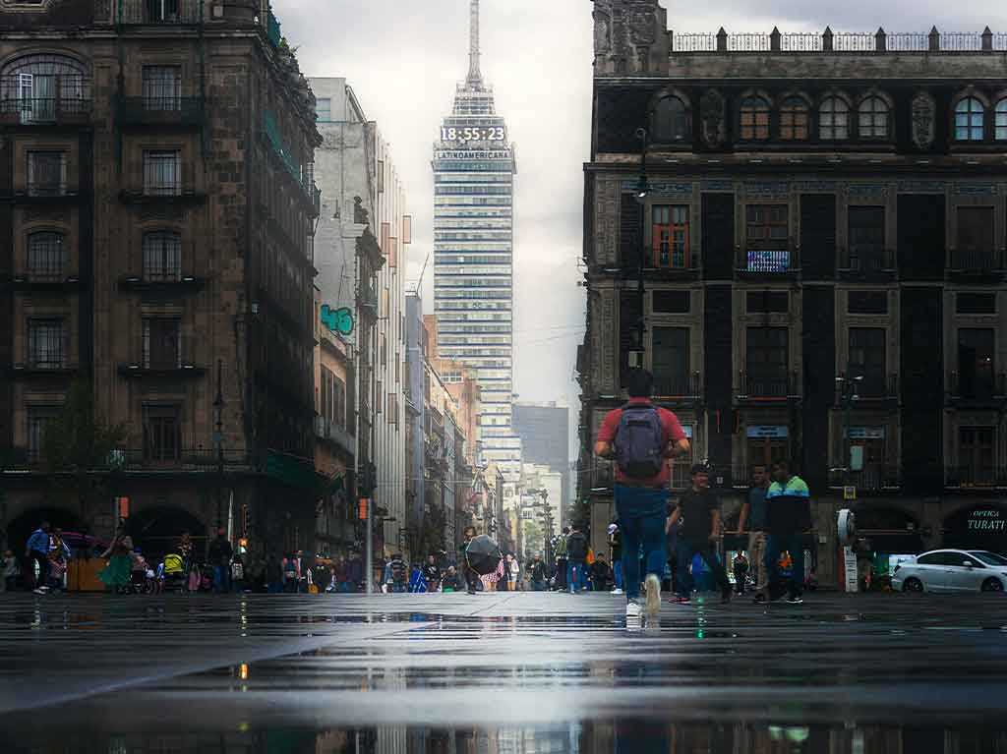
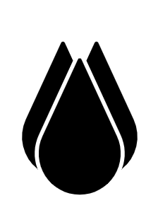
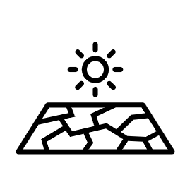
Estrés Hídrico en la CDMX

Slide 2
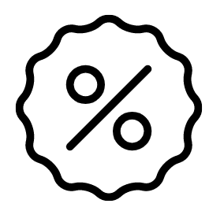
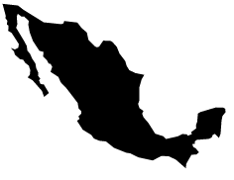
Fuente: World Resources Institute (WRI)
El estrés hídrico se refiere al consumo total de agua vs la disponibilidad renovable de agua en un periodo
México ocupa el lugar 24 a nivel mundial de mayor estrés hídrico y el segundo en América Latina.
El estrés hídrico a nivel nacional es en promedio de 19%, en Valle de México es de 129%
Definición y Situación Actual

Slide 3
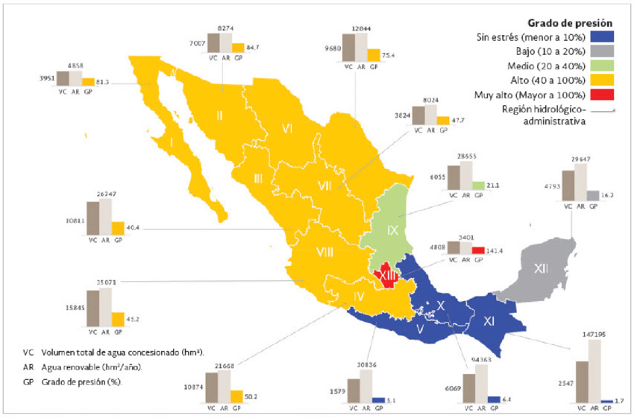
Situación Nacional
Información obtenida de: Programa de Investigación en Cambio Climático de la UNAM

Slide 4
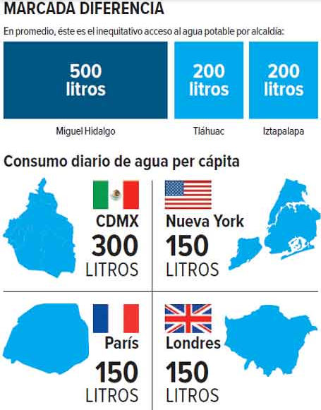
Fuente: World Resources Institute (WRI)
Alcaldías con mayor afectación:
-Iztapalapa
-Gustavo A. Madero
-Azcapotzalco
-Tláhuac
-Venustiano Carranza
Alcaldías Afectadas

Slide 5
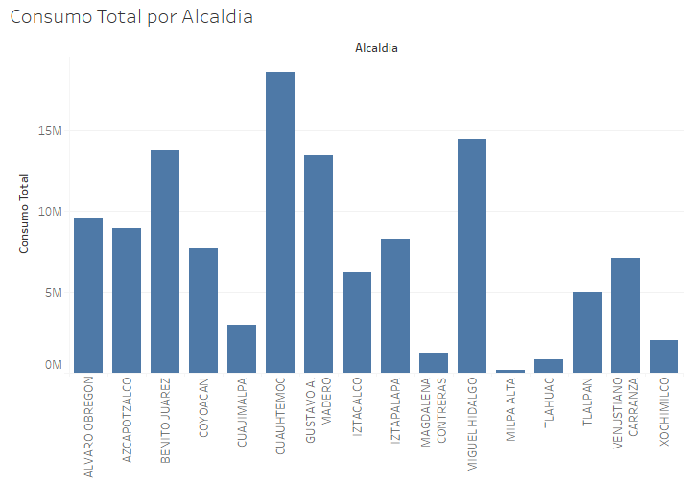
Datos

Slide 6
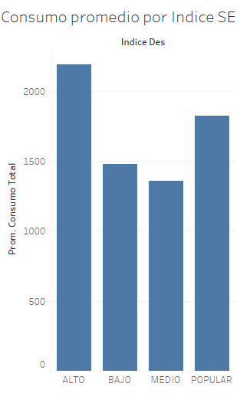
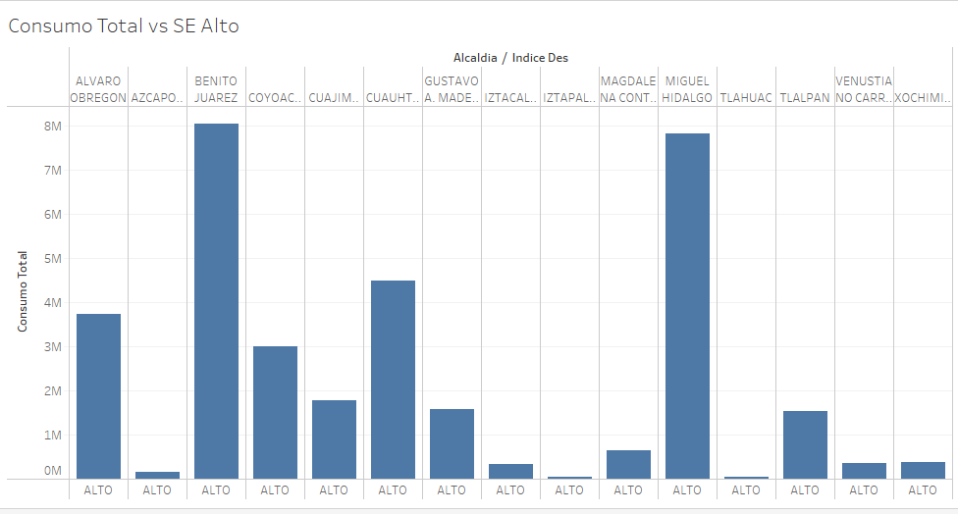
¿Cómo se comporta el NSE alto?

Slide 7
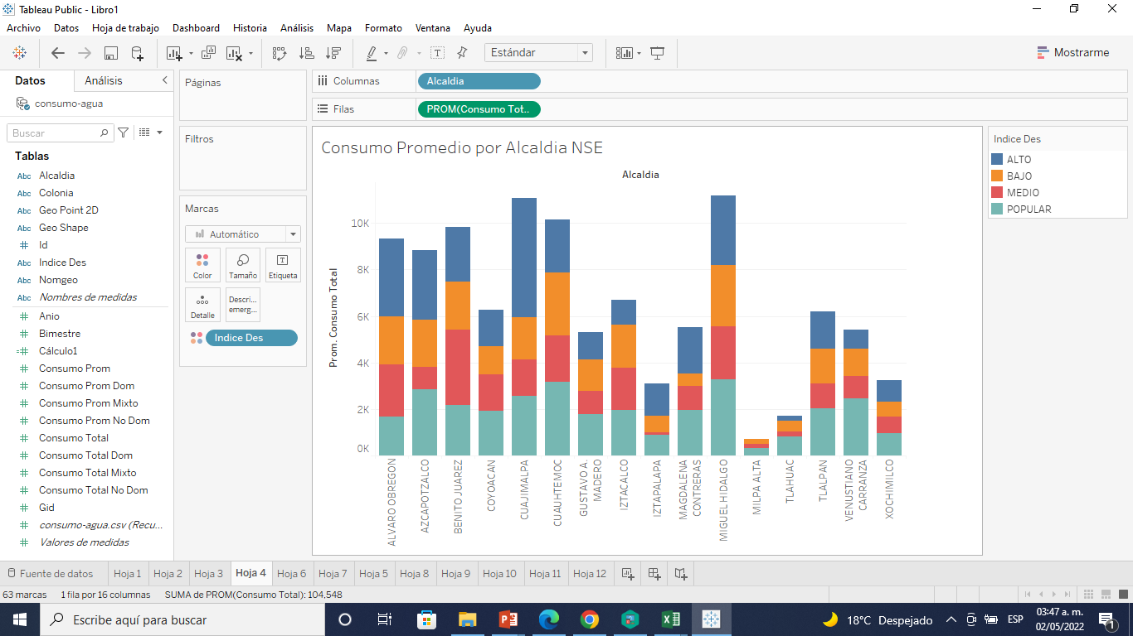
Datos

Slide 8
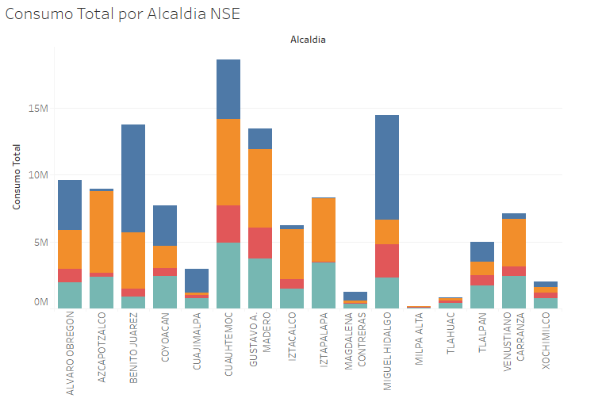
Datos

Slide 9
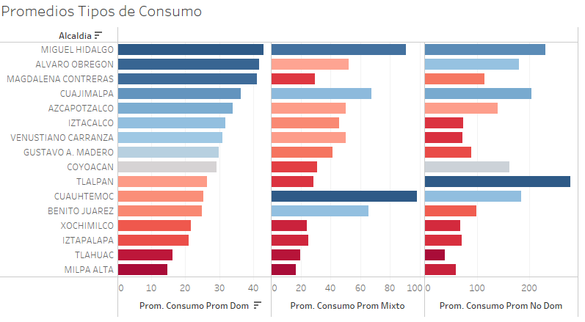
Datos

Slide 10
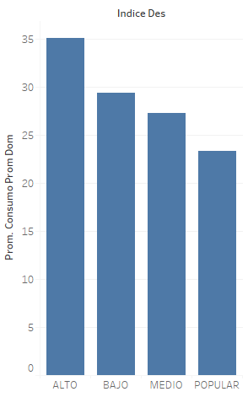
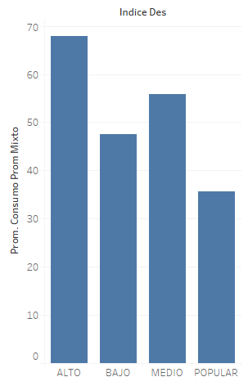
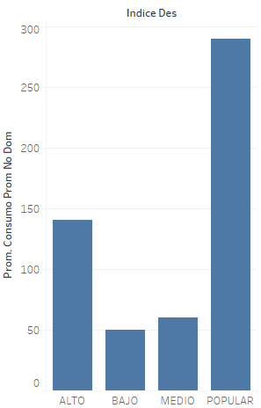
Diferentes consumos vs NSE
Datos

Slide 11
¿El foco de atención debe dirigirse hacia el NSE Alto?
¿Cuál puede ser la mejor manera de incentivar el ahorro del agua en los sectores Altos?
¿Es mejor enfocar los esfuerzos al ahorro de agua por parte de las medianas empresas?
¿Cuáles son las próximas preguntas?

